Slide 1



项目一 旅游概述
项目一
任务六 旅游组织
一、国际性的旅游组织
世界旅游组织(UNWTO)
太平洋亚洲旅游协会（PATA）
联合国组织所属的全球唯一的政府间旅游组织，是一个全面涉及旅游事务的国际性最高权力决策机构。
是一个民间性、行业性的国际旅游组织。其成员有国家旅游组织，也有各种旅游协会和旅游企业等。

Slide 2
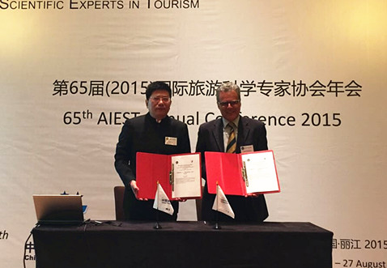

项目一 旅游概述
项目一
任务六 旅游组织
一、国际性的旅游组织
国际旅游科学专家协会（AIEST）
世界旅行社协会（WTA）
成立于1951年5月、《旅游评论》，是一个民间性的学术团体。
成立于1949年，是一个民间性的国际旅游组织，总部设在日内瓦。

Slide 3


项目一 旅游概述
项目一
任务六 旅游组织
二、我国的旅游组织
中国旅行游览事业管理局
中华人民共和国国家旅游局
中华人民共和国文化和旅游部
1964年7月22日成立
1982年8月23日更名
2018年3月17日批准成立

Slide 4


项目一 旅游概述
项目一
任务六 旅游组织
二、我国的旅游组织
中国旅游协会
中国旅游饭店业协会
该协会成立于1986年1月，是一个全国性、社团性的旅游行业组织。其成员为团体会员，最高权力机构是会员代表大会。
协会成立于1986年2月，其成员来自以国内外旅游这位主要客源的各种档次的星级饭店以及饭店管理公司、地方性饭店协会、饭店用品供应厂商等相关单位。

Slide 5

项目一 旅游概述
小结
旅行源于迁徙活动
1
旅 游 的 产 生
旅游源自旅行
旅游的产生条件
2
旅 游 的 定 义 和 内 容
旅游的定义
旅游概述
旅游的内容
3
旅 游 的 本 质 属 性
社会属性/文化属性/经济属性/消费属性
4
旅 游 的 特 点
广泛性/综合性/参与性/季节性
导游人员的素质要求
按旅游区域划分
5
旅 游 的 类 型
按旅游目的划分
新型旅游
6
旅 游 组 织
国际性的旅游组织
我国的旅游组织

